Slide 1
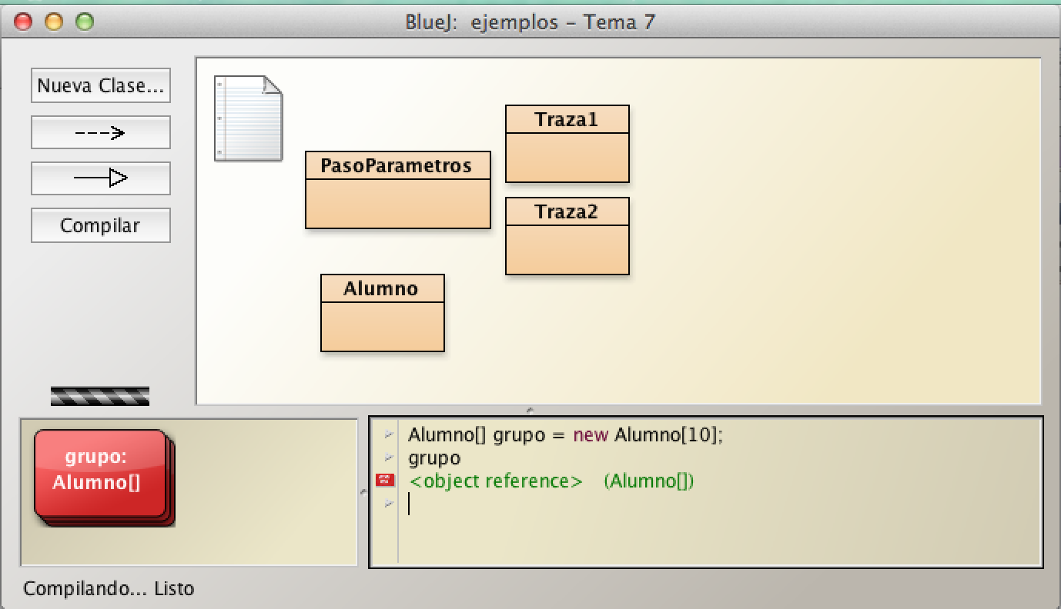


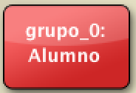
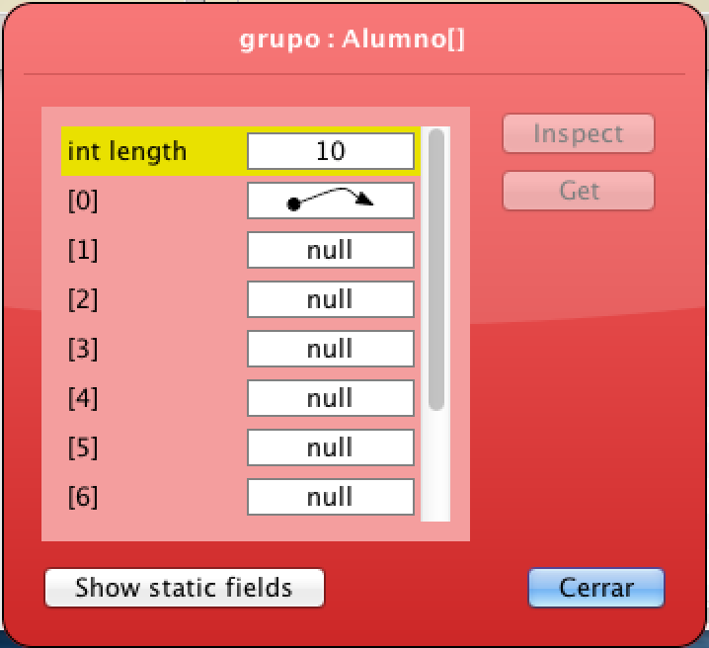
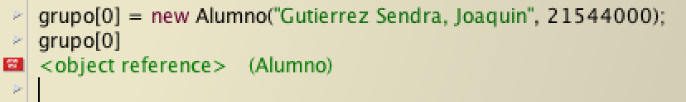
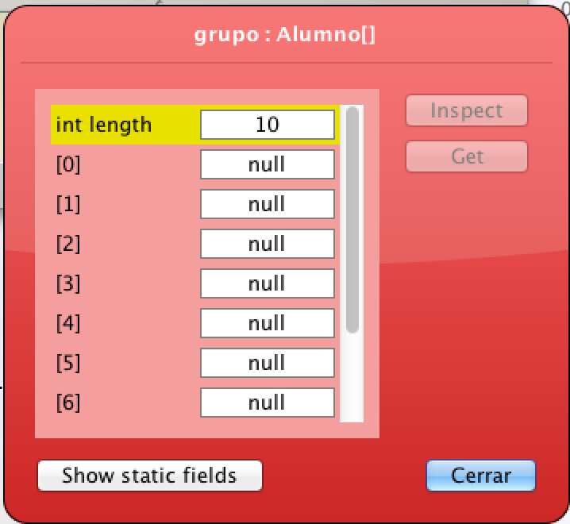
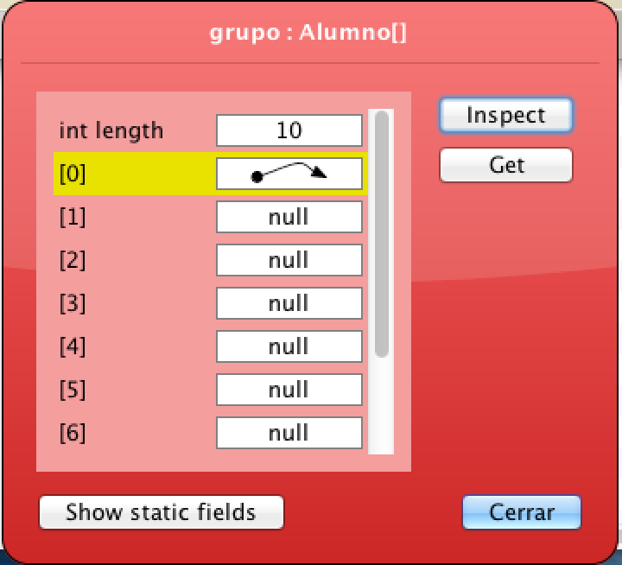
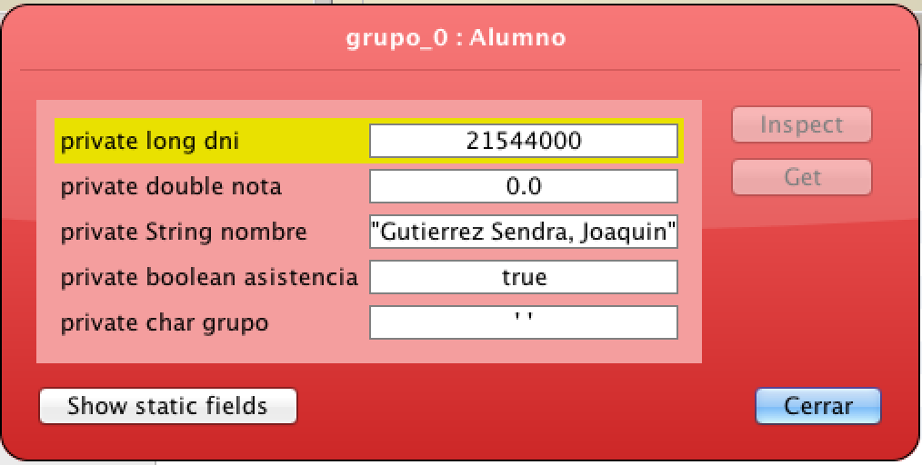

Introducción: declaración, creación e inicialización de arrays
Ejemplo con array de tipo base REFERENCIA – array de objetos
La variable grupo referencia al objeto... PERO NO ES el objeto
SINO una variable Referencia
El objeto array al que referencia grupo REPRESENTA en memoria un agregado (o grupo, o conjunto, o lista o secuencia) de 10 elementos de tipo Alumno...
    En posiciones contiguas de memoria (+1 posición a partir de la primera)
    Con acceso directo a cada elemento, que puede ser tratado a todos los efectos como cualquier otra variable de tipo Alumno

